Slide 1
Statusbericht 2 GPM
03. Januar 2021
Traffic-Noise-Detector (TND)

Slide 2
Inhaltsverzeichnis
Spielregeln
Kritikregeln
Meilensteine
Rollenverteilung im Team
Gantt-Chart
PSP
Risikoanalyse
Team-Barograph
Feedback der Teilnehmer (Hilfen)
Feedback der Teilnehmer (Verbesserungen)

Slide 3
Spielregeln
Nummer | Spielregel | Konsequenz bei Nichtbeachtung
1 | Pünktliches Erscheinen zum vereinbarten Treffen | Betroffener MUSS nächstes Treffen organisieren
2 | Erfüllung der Aufgaben zum vereinbarten Termin | Rechtfertigung plus 2€ in die Genusskasse
3 | Nur über Discord BP-Themen besprechen | Wird ignoriert
4 | Kritikregeln befolgen (vgl. Folgeseite) | 50ct in die Genusskasse
5 | #NoOneIsLeftBehind | 75ct in die Genusskasse
6 | Alle werden angehört | 50ct in die Genusskasse
7 | Alles darf gefragt werden | 50ct in die Genusskasse

Slide 4
Kritikregeln
Es geht um eine Sache, nicht um eine Person
Konkret werden
Keine Interpretationen
Nicht übertreiben
Negatives und Positives trennen
Auch die Gegenseite anhören
Lösungen anbieten
Niemals Kritik vor versammelter Mannschaft
Kritik unkommentiert annehmen

Slide 5
Meilensteine:
Meilenstein 1 (23. 11. 2020):
Statusbericht in der GPM-Veranstaltung vorstellen
Gantt-Chart fertiggestellt
Lastenheft abgesegnet
Projekt final definiert
Meilenstein 2 (04. 01. 2021):
Aktualisierung des Gantt-Charts und des Teambarometers
Feedback der Gruppenmitglieder hinzufügen
Risikoanalyse überarbeiten
Meilenstein 3 (30. 03. 2021):
tbd

Slide 6
Rollenverteilung im Team
Bolsch, Marc:
Mechaniker und Designer
Nöldeke Heiko:
Projektleiter und Dokumentationsbeauftrager
Otto, Philipp:
Programmierer, Hardware
Roschkowski, Pascal:
Programmierer, Software

Slide 7
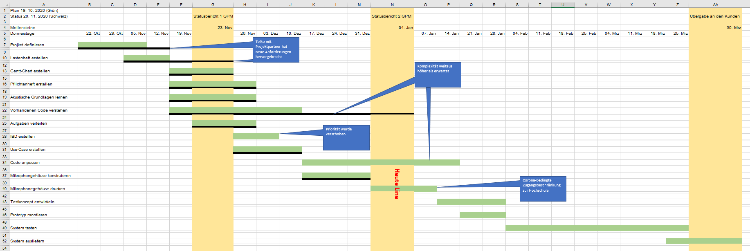
Gantt-Chart

Slide 8
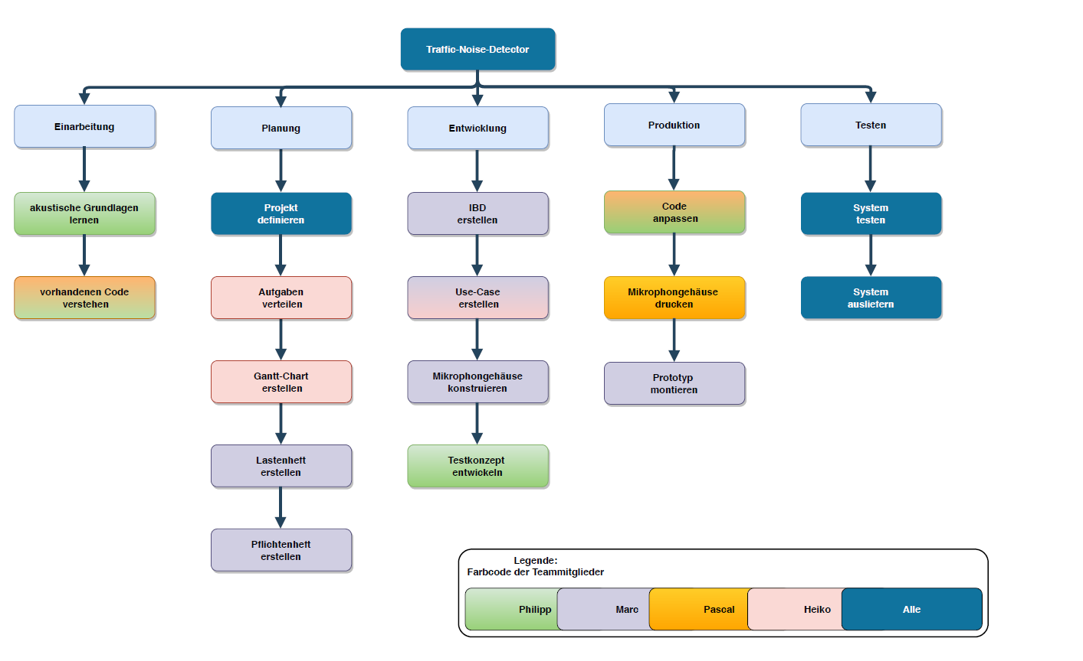
Projekt-Struktur-Plan (PSP)

Slide 9
Risikoanalyse
Bezeichnung | Ursache | Konsequenz | Auftrittswahr-scheinlichkeit | Schadens- ausmaß | RZ
Projekt wird nicht fertig gestellt | Zeitmangel, Kapazitätsmangel | Frühzeitiges Erkennen von Rückständen | 6 | 10 | 60
System misst falsch oder gar nicht | Ungenauigkeiten, Messergebnisse, Logik | Frühes Ausprobieren von Teilsystemen | 9 | 6 | 54
Produkt nicht wasserdicht | Dichtungen, Gehäuse | Frühzeitiges erkennen von Problembereichen des Gehäuses | 8 | 4 | 32
Nichterfüllen von Anforderungen | Kompetenz, Hohe Ansprüche des Kunden, Hohe Ansprüche an sich | Einschätzen der eigenen Kapazitäten, Anforderungen beurteilen | 3 | 4 | 12
Arbeitsphasen zu früh oder zu spät beendet | Falsches Zeitmanagement, Zu Viel oder zu Wenig Arbeit | Gut formulierte Ziele, Vernünftiges Aufgabenmanagement | 9 | 2 | 18

Slide 10
Risikoanalyse
Projekt wird nicht fertig gestellt: Aufgrund von zeitlicher Fehlplanung konnten nicht alle vorhergesehenen Aspekte des Projektes durchgeführt werden. Ursachen können sein, dass der Projektrahmen zu groß gefasst wurde oder technische Komplikationen haben den geforderten Zeitplan gestört.
System misst falsch oder gar nicht: Nachdem es sich bei unserem Projekt um eine Machbarkeitsstudie handelt, wäre eine Fehlmessung zwar ein ungünstiger Ausgang, aber im Rahmen noch vertretbar.

Slide 11
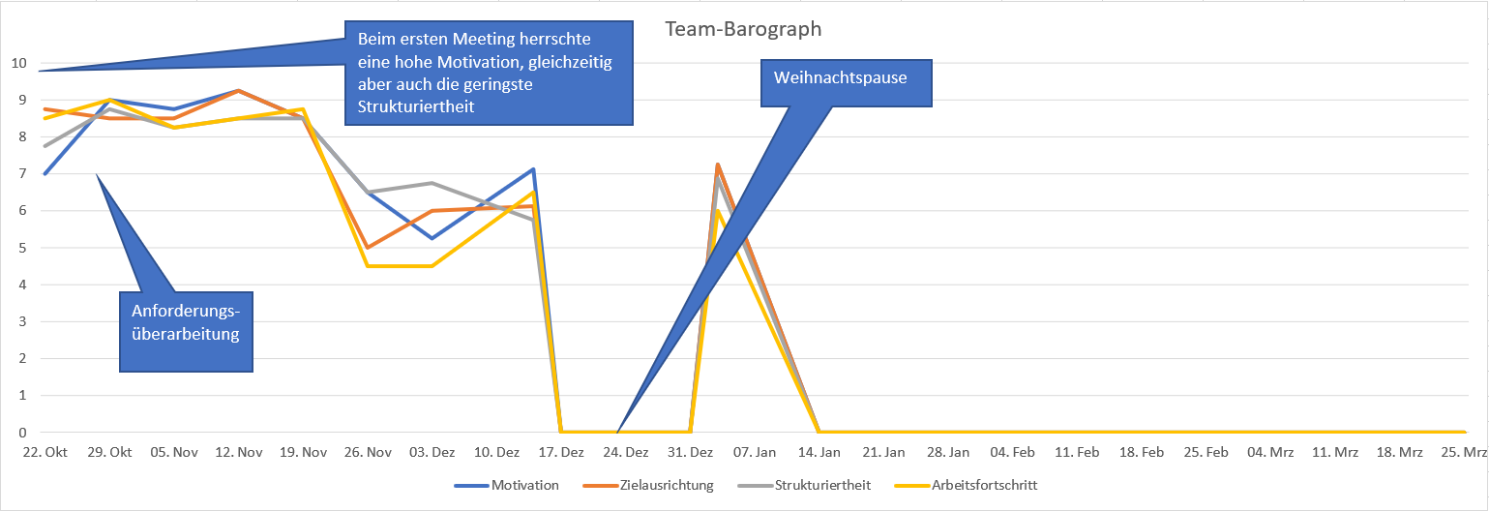
Team-Barograph

Slide 12
Feedback der Teilnehmer (Hilfen)
Zwei Dinge, die mir in der Bachelor-Projektarbeit geholfen hat:
Scrumboard
Kommunikation mit Laborbeteiligten
Vergleich/ Ableitung mit bereits existierenden Projekten
Tools (CAD, Git, Excel, etc.)
Methoden des sozialen Umgangs
Arbeiten an Hardware, weg vom Abstrakten hin zum Konkreten
Theoretischer Hintergrund über die Teamdynamik
Die Informationen der Auftraggeber-Firma

Slide 13
Feedback der Teilnehmer (Verbesserungen)
Zwei Dinge, die ich bei meinem nächsten Projekt anders machen würde:
Eine engere Zusammenarbeit mit dem Auftraggeber
Frühere Montage des Prototypen, um umfangreichere Tests durchführen zu können
Kontinuierlichere Arbeit
Klarere Aufgabenformulierung
Kommunikation auf elektronischem Weg
Struktur von uns verbessern
VIEL mehr Fragen stellen
Selbstmotivation verbessern

